Slide 1
CSS

Slide 2
CSS Grid
Permite maquetar contenido ajustándolo a rejillas configurables en CSS. Es bidimensional, a diferencia de flexbox. En el contenedor se mete la propiedad display, con valor inline-grid (en línea con el contenido) o grid (en bloque)
Propiedades:
  grid-template-columns (tamaño columnas) → repeat(3,1fr);
  grid-template-rows → auto, px o %, 1fr 2fr (doble) …
  row-gap → espaciado filas
  Column-gap
  grid-gap → primer valor para filas, segundo para columnas
.grid-container {
display: grid;
grid-template-columns: repeat(3, 1fr);
grid-gap: 10px 20px; }

Slide 3
Centrar horizontal y verticalmente
Con flexbox (más útil al funcionar para todos los elementos) → “justify-content: center” y “align-items: center”
Sólo para textos → “text-align: center” y “line-height: 200px”
Para imágenes → mediante posición absoluta y propiedad transform
div img{
position: absolute;
left: 50%;
top: 50%;
transform: translate(-50%, -50%);
-webkit-transform: translate(-50%, -50%);
}
Un elemento dentro de un grid → “place-items: center” junto con “display: grid”
Texto al lado de imagen/input → img { vertical-align: middle; }

Slide 4
Centrado absoluto para elementos:
.clase {
position: absolute;ç
top: 50%;
left: 50%;
margin-top: -50px; /* Ajusta el valor según la mitad de la altura del elemento */
margin-left: -50px; /* Ajusta el valor según la mitad del ancho del elemento */ }
Alinear verticalmente texto dentro de un div →
div {
height: 200px; width: 200px;
display: inline-table; }
p{
display: table-cell;
vertical-align: middle; }
Para usar el tamaño de la página se usa viewport → “height: 100vh”

Slide 5
Scroll Snap
Desplazamiento o scroll en contenedores → navegación fluida y organizada entre secciones de contenido. Podemos poner anclajes en determinados puntos.
.contenedor-scroll {
scroll-snap-type: [x | y | block | inline] [mandatory | proximity];
}
.seccion {
scroll-snap-align: [start | center | end | none]; /* alineación de los elementos hijos */
}
Scroll-snap-type:
  x → eje horizontal, y → eje vertical, block → en bloque, inline → en líneas
  mandatory → se detiene en los anclajes, proximity → punto más cercano

Slide 6
Scroll-behavior
Realiza transiciones entre marcadores de manera suave y animada.
Se introduce en el elemento html, para controlar el desplazamiento en toda la página →
html{
scroll-behavior: auto | smooth;
}
Cursores
Para poner efectos en el puntero se usa la propiedad cursor → cursor: pointer;
Algunos tipos → crosshair, help, move, pointer, progress, text, wait, zoom-in, alias, grab, not-allowed, ...

Slide 7
MEDIA QUERIES
A través del selector @media y aplicando distintas condiciones se pueden variar los estilos a utilizar. Hay un amplio abanico de dispositivos. Para pantallas de un ancho máximo de 800px:
@media (max-width: 800px) {
sidebar {
display: none;
}
}
Tipos de medios → all, print, screen, speech
También se puede controlar las propiedades de los dispositivos.
Operados lógicos (de control) → AND, OR, NOT
@media (max-width: 800px), tty and (orientation: portrait) {}
@media not screen and (color) {}

Slide 8
Para poner un ancho mínimo → @media (min-width: 768px)
Ancho máximo → @media (max-width: 767px)
Para Mobile First: se diseña para los dispositivos móviles y luego se aplican ajustes mediante media queries para tabletas y escritorios →
@media (min-width: 600px) /* para tabletas */ { }
@media (min-width: 1024px) /* para desktop */ { }
Para Desktop First: los ajustes ahora sería →
@media (min-width: 600px) and (max-width: 1023px) { } /* para tabletas */
@media (max-width: 599px) { } /* para móviles */
Principales problemas:
  Conflicto de estilos → puede haber varias media queries que coincidan (una en valor mínimo y otra en máximo, por ejemplo)
  Prioridad de la última media query
Hay que revisar y organizarlas bien.

Slide 9
Efecto parallax
Crea una sensación de profundidad al hacer que el contenido de la página se mueva a diferentes velocidades cuando el usuario se desplaza por la página → los objetos cercanos se mueven más rápido que los objetos distantes
Meter un contenedor con el contenido dentro del contenedor principal que tendrá la imagen de fondo con el efecto parallax.
<div class="contenedor">
<div class="contenido">
<p>Contenido</p>
</div>
</div>
Propiedades del .contenedor: background-image, background-size, background-attachment (fija → fixed), height, background-position, background-size (cover), background-repeat

Slide 10
Menú horizontal
Creamos una lista desordenada con elementos que serán los ítems del menú, cada uno tendrá el enlace a otras páginas o secciones.
<header>
<nav>
<ul>
<li><a href="#">Inicio</a></li>
</ul>
</nav>
</header>
En CSS quitamos las viñetas y alineamos los ítems
nav ul {
list-style: none; }
nav li {
display: inline; }

Slide 11
Para hacer un submenú desplegable que se oculta inicialmente y se muestra al pasar el cursor sobre él → se usa otra lista desordenada con un id.
#submenu {
visibility: hidden; }
li:hover ul#submenu {
visibility: visible; }
#submenu li {
float: none; } /* debajo del li asociado */
Con flexbox → el header y los elementos de navegación (ul): display: flex;
  Poner imagen o texto a la izquierda y menú a la derecha, en el header → justify-content: space-between;
  Encabezado con elemento arriba y menú de navegación abajo, en el header → flex-direction: column;
  Menú ocupa todo el espacio, dentro del listado (li) → flex-grow: 1;
  Al menú también se le puede meter transiciones

Slide 12
Propiedad overflow
La propiedad overflow nos permite controlar el comportamiento del contenido que se encuentra en una caja o contenedor
  Overflow: visible → los contenidos se salen del elemento y son completamente visibles. Opción por defecto.
  Overflow: hidden → los contenidos que se salen del contenedor padre se ocultan y no se muestran barras de scroll.
  Overflow: scroll → muestra una barra de scroll (horizontal y vertical) cuando los contenidos no caben en la caja.
  Overflow: auto. El navegador es el que decide si se muestran las barras de scroll o si se extiende el contenedor.
Para controlar el desbordamiento del contenido a lo horizontal o a lo vertical → overflow-x / overflow-y

Slide 13
Iconos
Iconos de Google → iconos vectoriales diseñados para ser claros, legibles y consistentes en cualquier tamaño. Utilizan gráficos vectoriales escalables (SVG), lo que significa que se ven nítidos en cualquier resolución y tamaño de pantalla.
  Estáticos: con características fijas.
  Variables: modifica ciertos atributos.
Agregar en <head> la hoja de estilos asociada
<link rel="stylesheet" href="https://fonts.googleapis.com/icon?family=Material+Icons">
Insertar un icono utilizando <i> o <span> con la clase material-icons → <span class="icorazon">favorite</span>
Se puede personalizar los iconos cambiando su tamaño, color, efectos, etc. desde CSS
Los iconos variables se encuentra en «Apartado Custom». Se puede cambiar: fill, weight, grade,optical size, filter, style, category.

Slide 14
Botones CSS
Ocupan el 100% del contenedor → width: 100%; display: block;
Con degradados → background-image: linear-gradient ( );
Con efecto de pulsación → jugamos con las transiciones y las transformaciones. Ejemplo:
.pulsar {
transition: transform 0.3s ease-in-out; /* Transición suave al pulsar */ }
.pulsar: active {
transform: scale(0.9); /* Reduce ligeramente el tamaño cuando se hace clic */ }
Con iconos → primero hay que agregar en la sección <head>, el código del enlace al archivo CSS de Font Awesome:
<link rel="stylesheet" href="https://cdnjs.cloudflare.com/ajax/libs/font-awesome/5.15.4/css/all.min.css">
Hay que definirlos mediante clases ya predefinidas:
<button class="boton1"><i class="fas fa-exclamation-circle"></i> Primary</button>
<button class="boton2"><i class="fas fa-exclamation-triangle"></i> Warning</button>

Slide 15
Migas de pan (breadcrumb)
Creamos una lista desordenada con elementos que serán los ítems del menú, cada uno tendrá el enlace a otras páginas o secciones.
<ul class="migas">
<li><a href="#">Home</a></li>
<li><a href="#">Contact</a></li>
</ul>
En CSS
ul.migas {
list-style: none;
}
ul.migas li {display: inline;}
ul.migas li+li:before {
content: "/\00a0"; /* separador */
}

Slide 16
Tooltip
Ventana emergente → texto, imágenes u otros elementos HTML.
Crea la estructura HTML para el elemento que tendrá el tooltip:
<div class="caja">
<span class="mje">Mensaje del tooltip</span>
Mi elemento
</div>
Damos estilos según nuestras preferencias y lo lanzamos oculto:
.caja {
position: relative;
display: inline-block; }
.mje {
visibility: hidden; }
Agregamos regla CSS para mostrar el tooltip cuando se pasa cursor:
.caja:hover .mje { visibility: visible; opacity: 1; }

Slide 17
Modo oscuro y claro
Prefers-color-scheme → característica de las media queries para detectar si el usuario tiene una preferencia de esquema de color, ya sea oscuro o claro.
@media (prefers-color-scheme: dark) { /* light modo claro */
body {
background-color: black;
color: white; }
}
Compatibilidad → comprobar la compatibilidad antes de implementarlo.
Fuerza del usuario → es una buena práctica proporcionar a los usuarios un interruptor para cambiar entre modos dentro de tu sitio web.
Imágenes y otros elementos → adaptamos imágenes, sombras y otros elementos para garantizar una estética óptima en ambos modos.

Slide 18
Ventajas del modo claro:
  Legibilidad → el texto oscuro sobre fondo claro resulta más legible, especialmente en condiciones de mucha luz ambiental.
  Naturalidad → más familiar y menos fatigante para algunos usuarios.
  Estética y Diseño → algunos diseños y colores se ven mejor y son más coherentes en un tema claro.
Ventajas del modo oscuro:
  Reducción de la fatiga visual.
  Ahorro de energía.
  Enfoque → minimizar las distracciones y ayudar a los usuarios a concentrarse en el contenido principal.
  Estilo Moderno → apariencia más moderna y estilizada.

Slide 19
Acortar texto
Para poner un número de líneas y que, además, aparezcan los tres puntos suspensivos usaremos la propiedad line-clamp, junto con tres propiedades más.
Propiedades:
  display: -webkit-box; → tipo de caja de diseño → Safari y Chrome
  webkit-line-clamp: <numero_de_lineas>;
  webkit-box-orient: horizontal | vertical;
  overflow: hidden;
La propiedad hyphens controla la división de palabras al final de una línea cuando el texto se desborda. Opciones:
  auto → el navegador decide dónde dividir las palabras. Utiliza las reglas de separación de sílabas del idioma predeterminado.
  manual → las palabras no se dividen automáticamente. Hay que utilizar el carácter de guion (-) para dividir las palabras.
  none: Desactiva la división automática y manual de palabras.

Slide 20
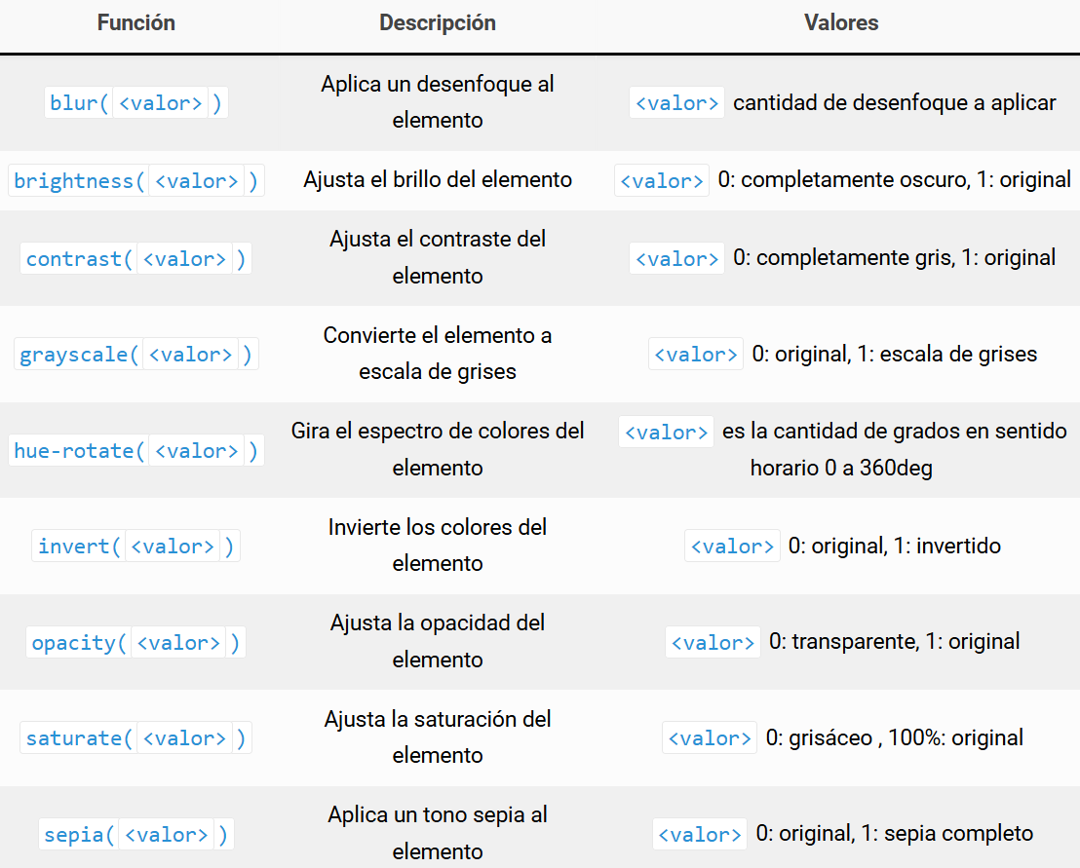
Efectos Visuales
La propiedad filter de CSS permite aplicar efectos visuales a elementos de la página → filter: <función-de-filtro>(<valor>) ;

Slide 21
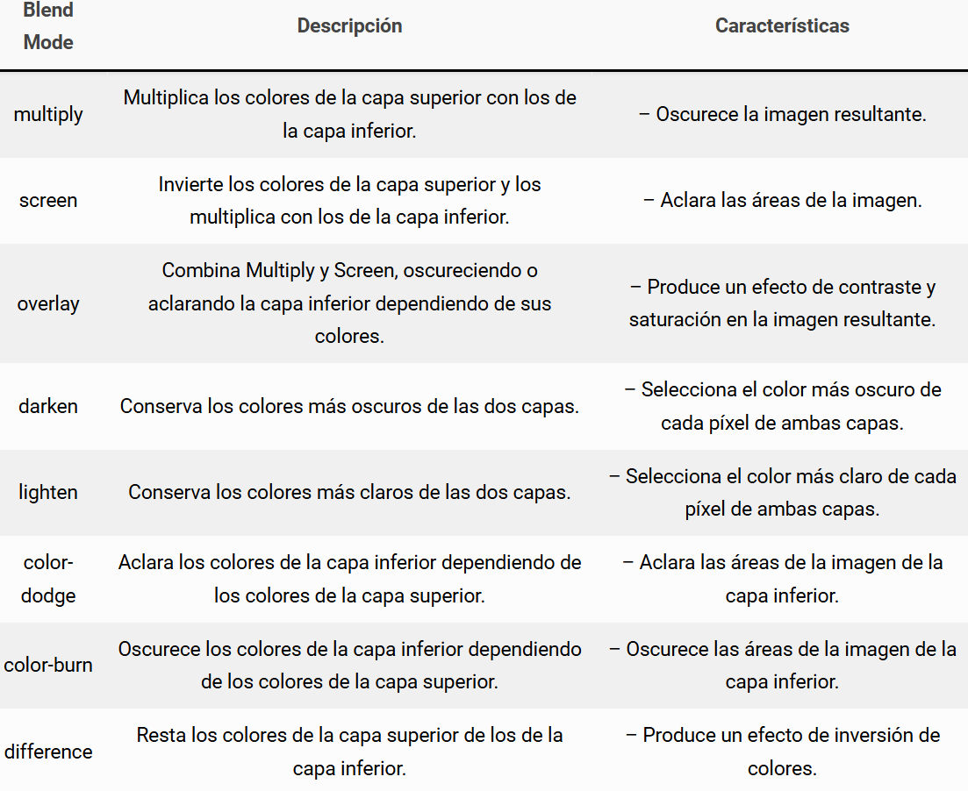
Mezclar imágenes con color
Blend Modes, permite combinar elementos HTML con otros elementos de fondo → mix-blend-mode: efecto;

